Slide 1
Tema i. CONOZCAMOS EL ESPACIO GEOGRÁFICO.
Aprendizaje esperado:
Reconocer la diversidad de componentes, naturales, sociales, culturales, económicos, y políticos que conforman el espacio geográfico.

Slide 2
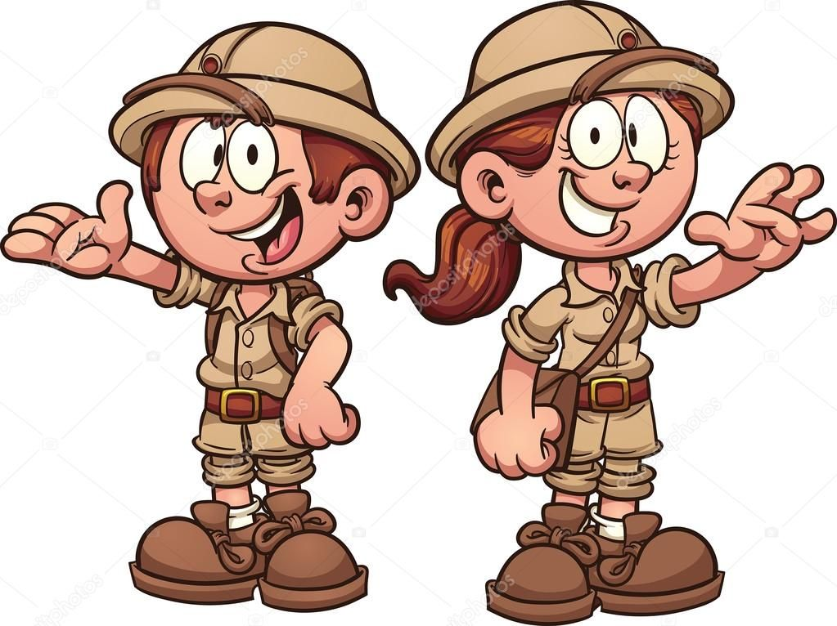
contenido
Característica del espacio geográfico.
Componentes naturales, sociales, culturales, económicos y políticos del espacio geográfico.
Diversidad del espacio geográfico.

Slide 3
Indicaciones: Copiar el siguiente texto en tu libreta. Puebla.
ORÍGENES: Consumada la conquista Española en el primer tercio del siglo XVI, se funda la Ciudad de Puebla de los Ángeles, en un valle denominado Cuetlaxcoapan, el cual se ubica a 120 Km. al sureste de la Ciudad de México, rodeado de los volcanes Popocatépetl, Ixtaccihuatl, Pico de Orizaba y la montaña “La Malinche”.
La fecha de fundación fue el 16 de abril de 1531, el trabajo para delinear y formar las calles fue dirigido por el fraile franciscano Toribio de Benavente, conocido por los indígenas como Motolinía, quien oficia la primera misa, por lo cual se considera este día como la fecha de su fundación.

Slide 4
La ciudad fue fundada con la intención de conformarla en un espacio para inmigrantes españoles, la que se convierte en la segunda ciudad en importancia de la Nueva España, gracias a que se constituye en un gran espacio productivo.
En primera instancia, la ciudad estuvo formada por: conquistadores encomenderos, conquistadores casados con indias, caciques, sacerdotes, conquistadores pobres y pobladores artesanos a los cuales se les reparten 40 solares de la traza urbana.

Slide 5
Actividad i Copiar y contesta las siguientes preguntas en tu libreta.
¿Cuál es el origen de Puebla?
¿Qué elementos de la época prehispánica se conservan?
¿Qué características distinguen a Puebla de otros lugares?
¿Cuáles de esas características son naturales?
¿Cuáles Sociales?
¿Cuáles económicas?
¿Cuáles políticas?
¿Qué características tienen en común con otros sitios que conoces?

Slide 6
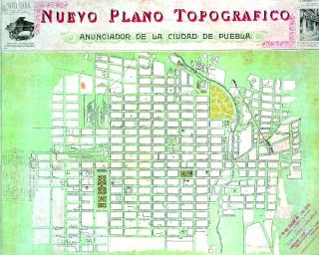
Plano de la ciudad de puebla.
Nuevo Plano Topográfico Anunciador de la Ciudad de Puebla (1908) durante el Porfiriato.

Slide 7
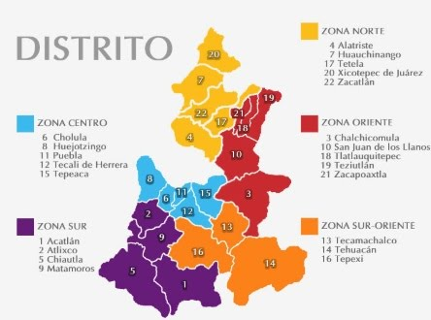
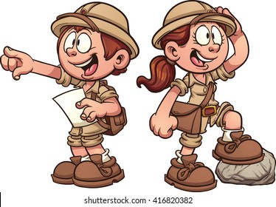
Este mapa te ayudara a identificar todos los limites de tu estado y podrás buscar en los distritos zonas culturales, sociales, políticas, etc.

Slide 8
Actividad II. Copiar en la libreta después de la actividad i el siguiente esquema completando e identificando con flechas la relación entre sí de los componentes.
Naturales:
Políticos:
Componentes del espacio geográfico de
PUEBLA.
Sociales:
Económicos:
Culturales:

